Slide 1
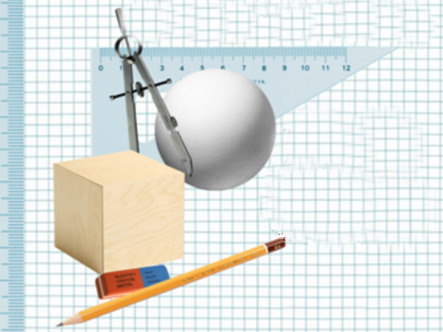

Slide 2
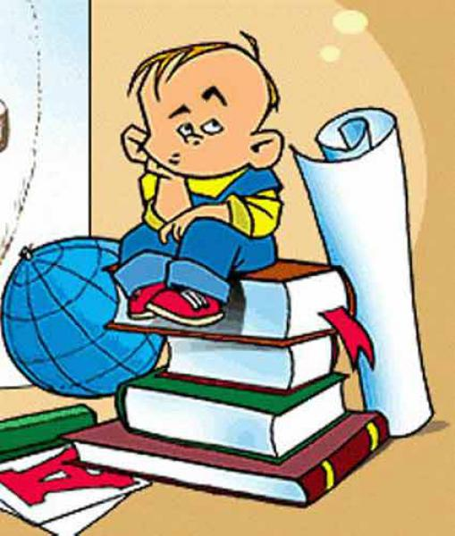
Девіз уроку: Якщо хочеш досягнути У житті вершин, Математику збагнути Мусиш до глибин!

Slide 3
Доповни речення
Прямий кут – це кут...
Гострий кут – це...
Більше за 90º, але менше за 180º-це..
…
Кут 180º - це…
(
кут менше 90°;
90°;
тупий кут;
розгорнутий кут
)

Slide 4
3 ник
Трикутник

Slide 5
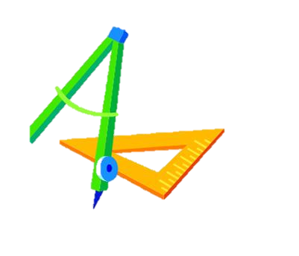
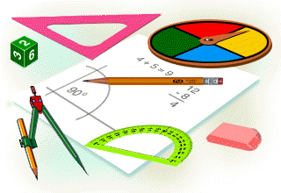
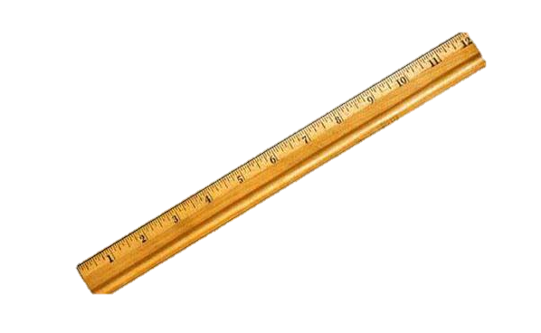
Тема:Трикутник. Види трикутників
Шосте лютого
Класна робота

Slide 6
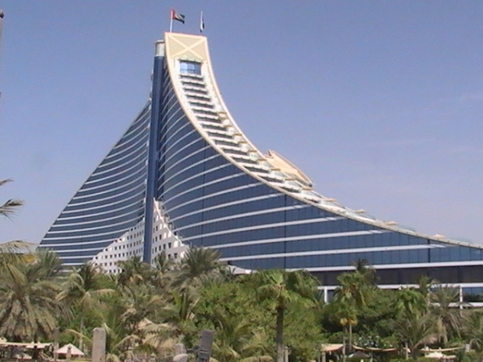
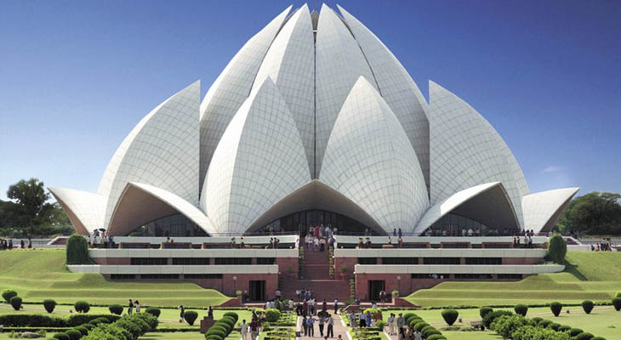
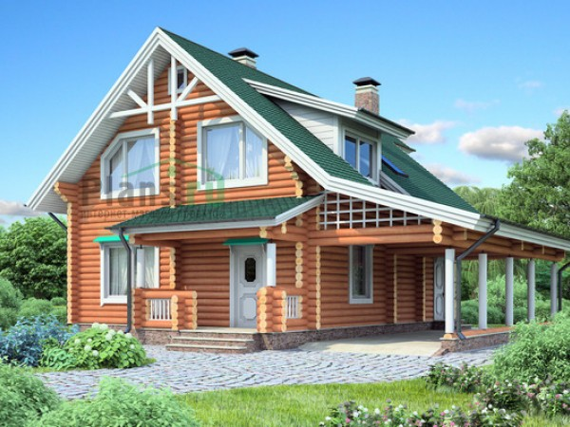
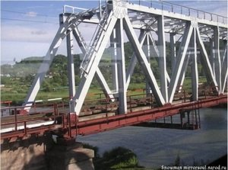
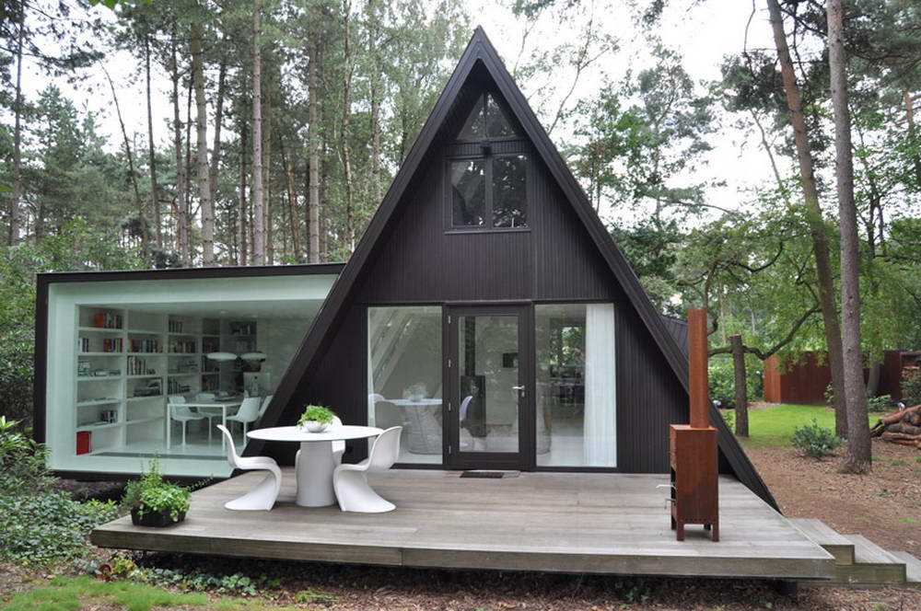
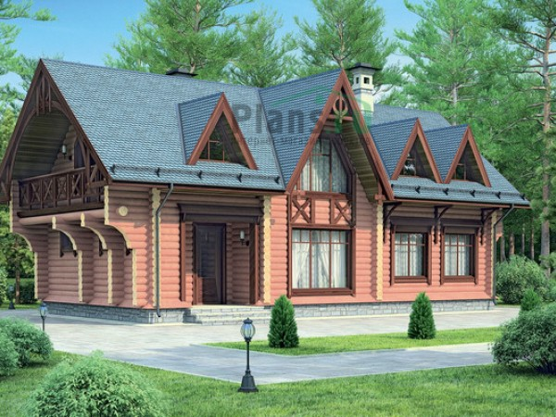
Архітектура

Slide 7
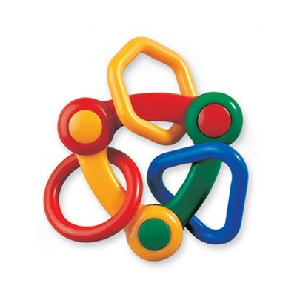
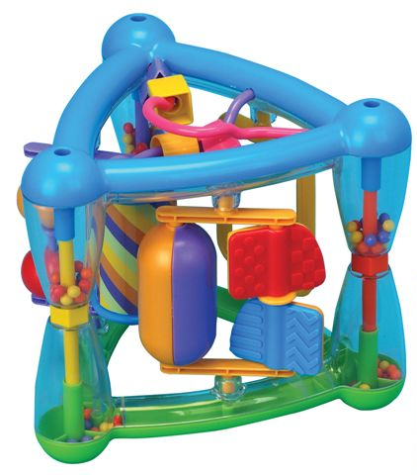
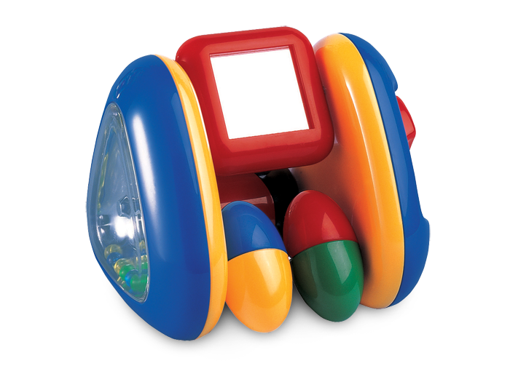
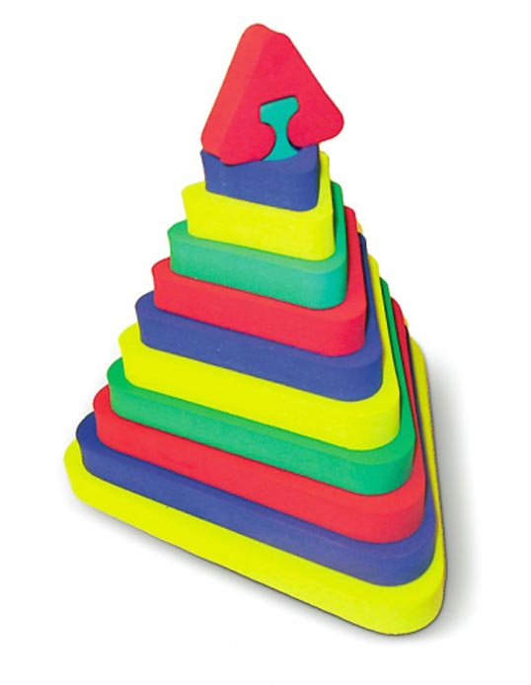
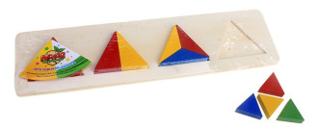
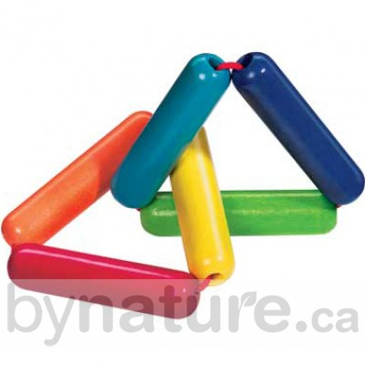
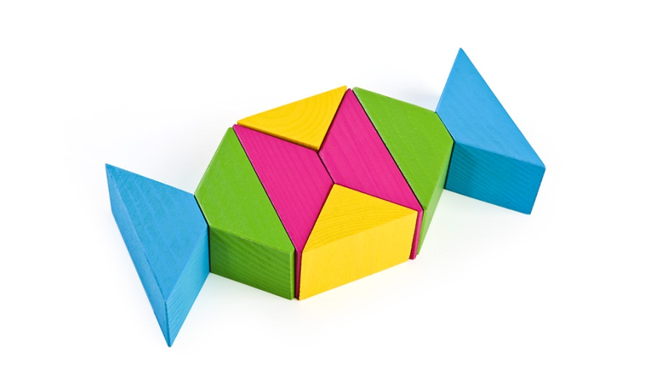
Іграшки

Slide 8
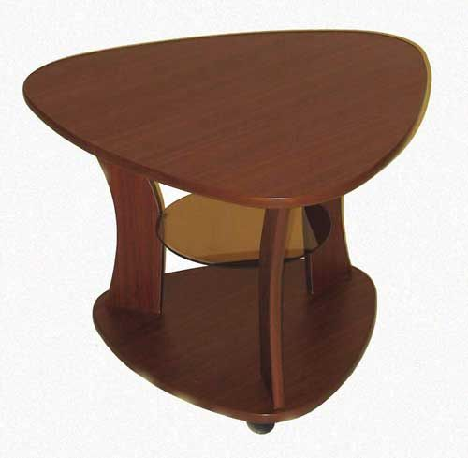
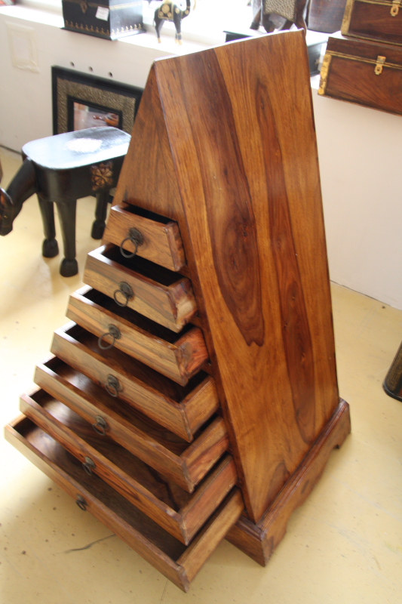
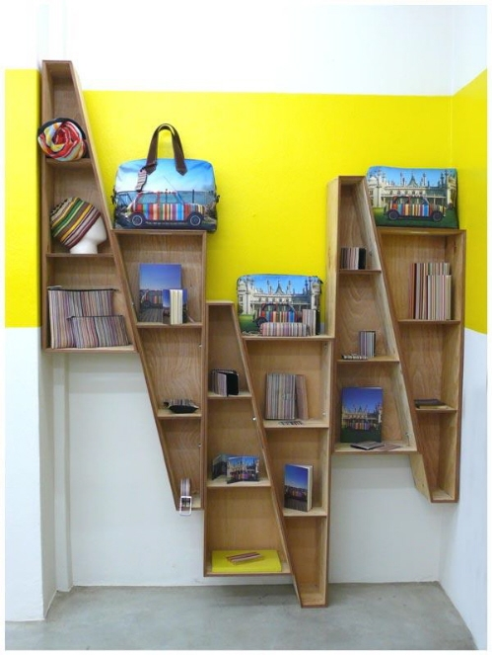
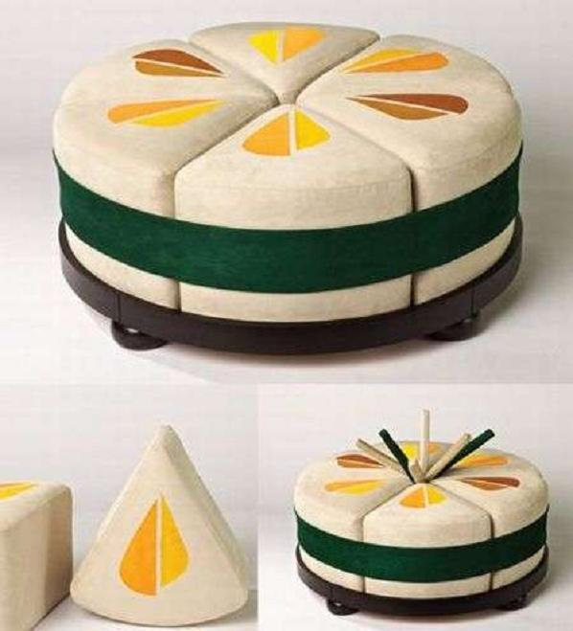
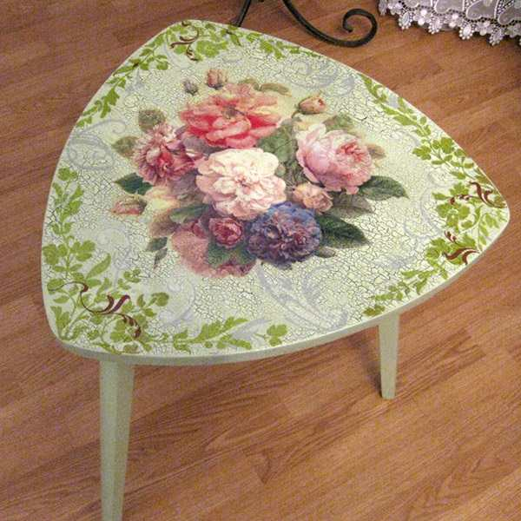
Меблі

Slide 9
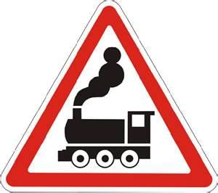
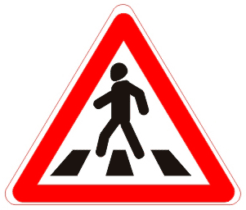
Дорожні знаки

Slide 10
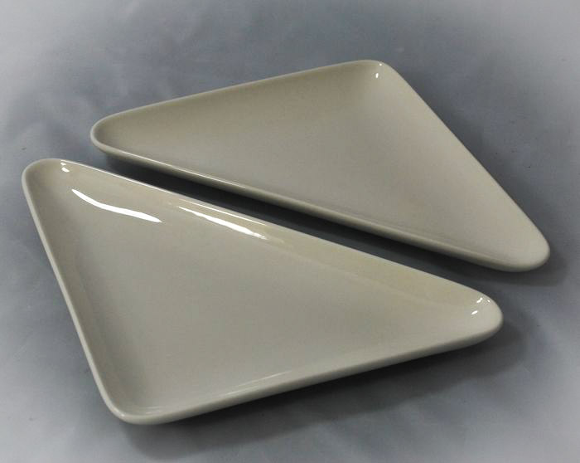
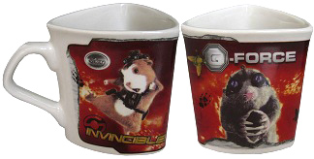
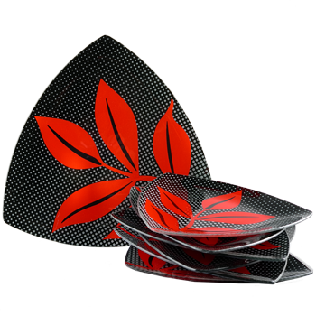
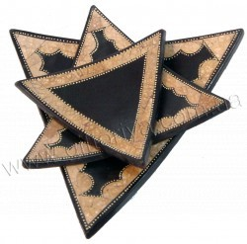
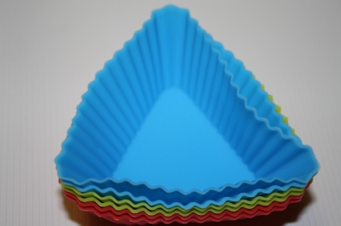
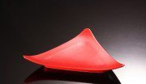
Посуд

Slide 11
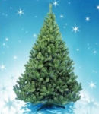
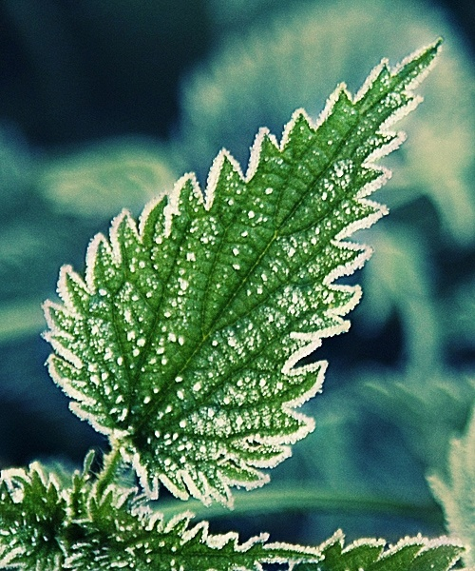
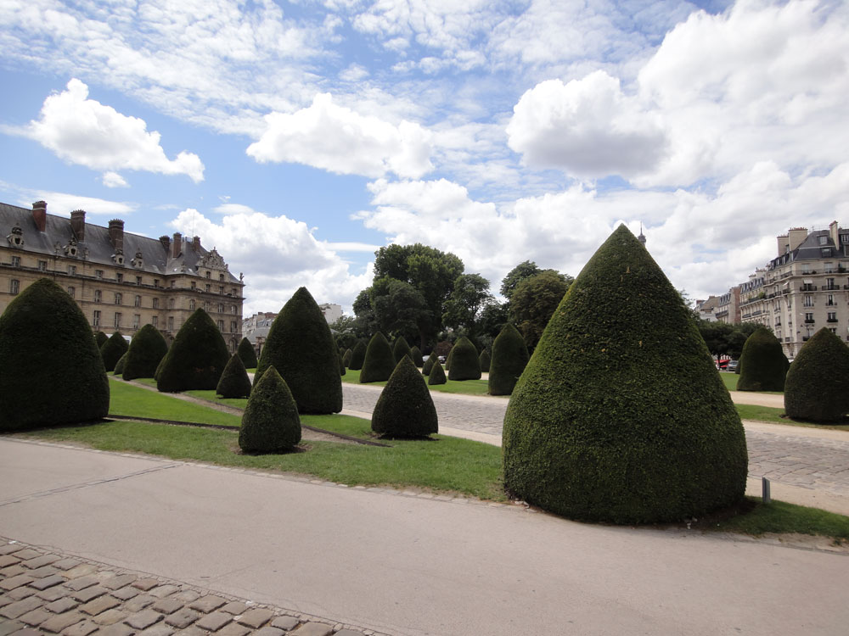
Дерева

Slide 12
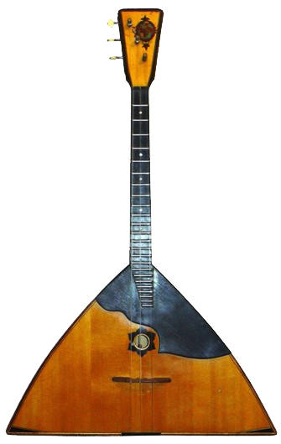
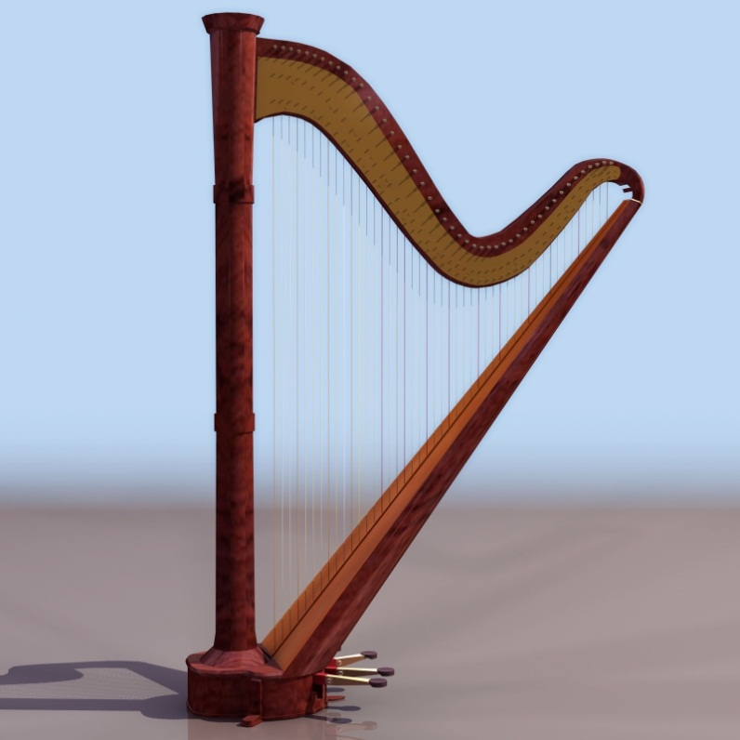
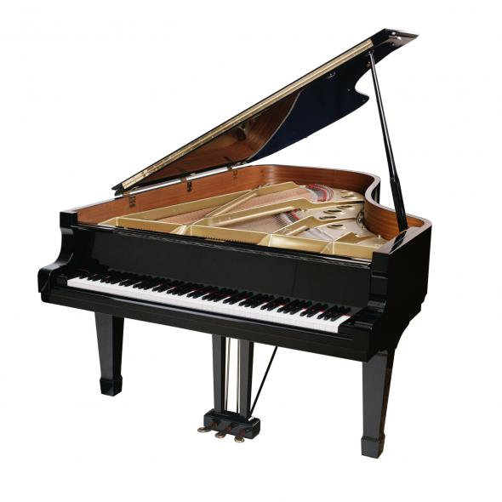
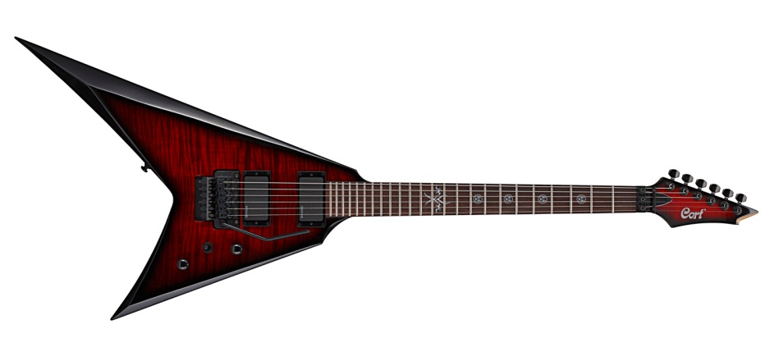
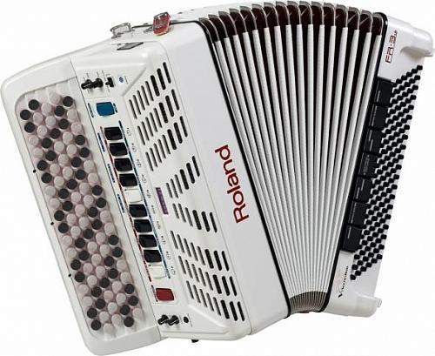
Музичні інструменти

Slide 13
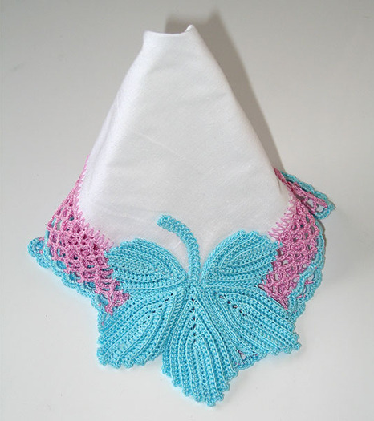
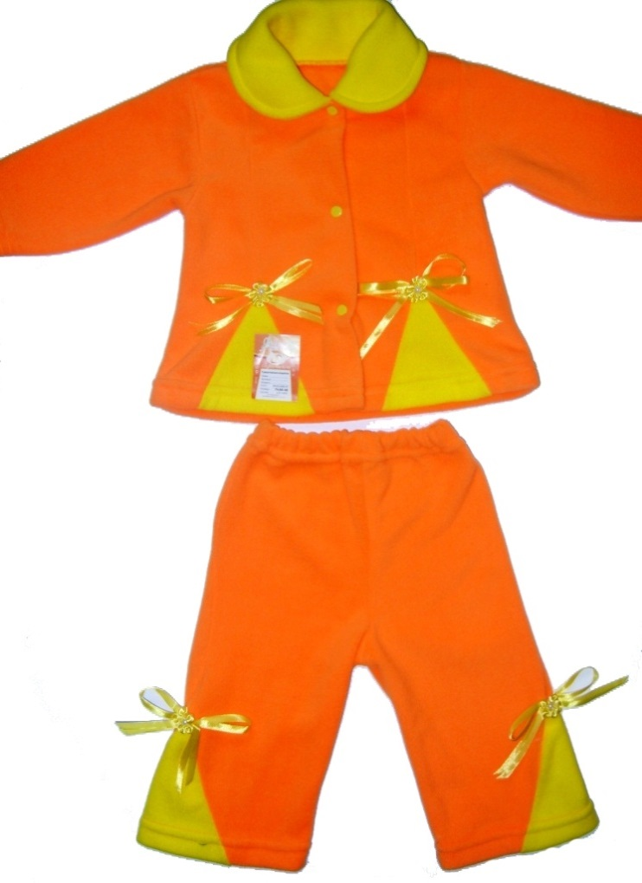
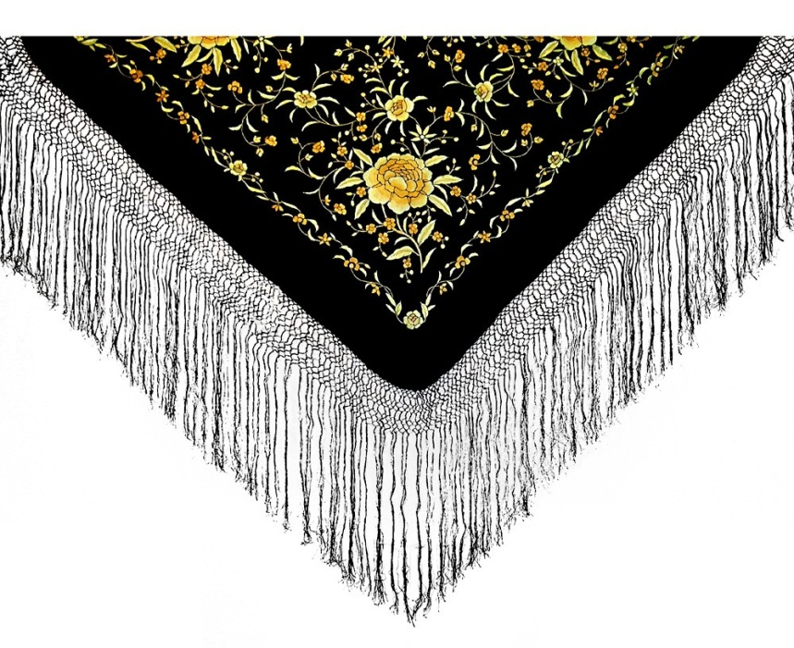
Одяг

Slide 14
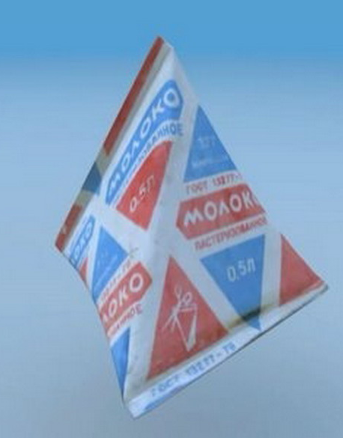
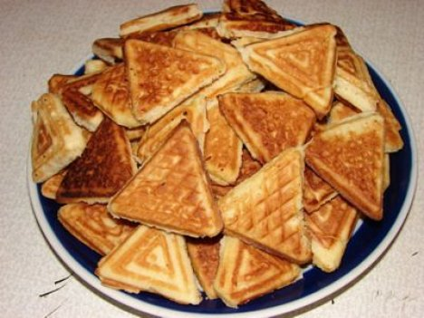
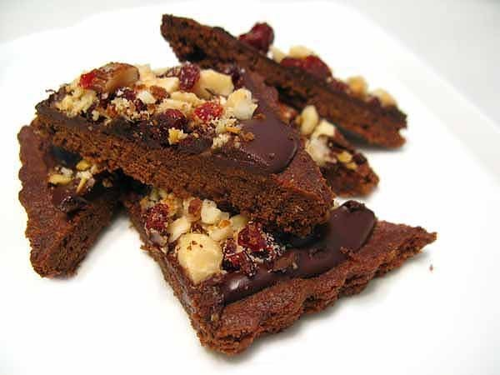
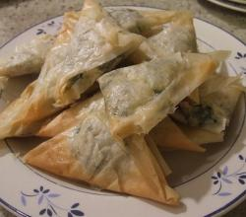
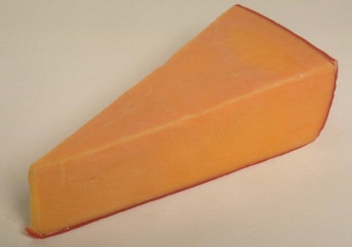
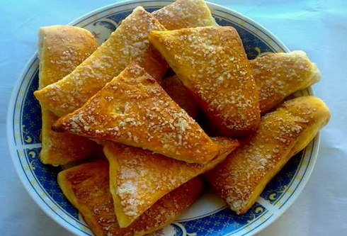
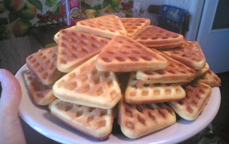
Продукти, випічка

Slide 15
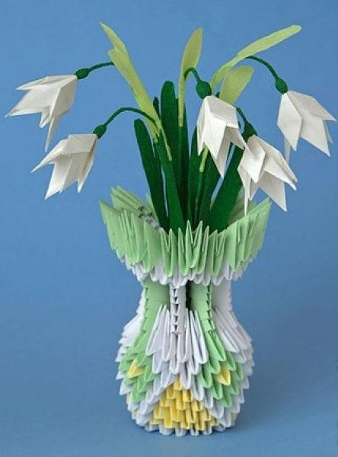
Модульне орігамі

Slide 16
Клумби

Slide 17
вершини
кути
сторони
ТРИКУТНИК

Slide 19
Я ТРИКУТНИК ПРЯМОКУТНИЙ,
БО В МЕНЕ Є ПРЯМИЙ КУТ

Slide 20
Я ТРИКУТНИК ГОСТРОКУТНИЙ,
БО В МЕНЕ ВСІ КУТИ ГОСТРІ

Slide 21
Я ТРИКУТНИК ТУПОКУТНИЙ, БО В МЕНЕ Є ТУПИЙ КУТ

Slide 23
Прямокутний трикутник
має кут 90º
Гострокутний трикутник
має всі гострі
кути
Тупокутний трикутник
має тупий кут

Slide 24
Сторінка 128 №(номер) 342

Slide 25
Фіз.хвилинка

Slide 26
ПРЯМОКУТНИЙ ТРИКУТНИК
ГОСТРОКУТНИЙ ТРИКУТНИК
ТУПОКУТНИЙ ТРИКУТНИК
МАЄ ПРЯМИЙ КУТ
МАЄ КУТ 90°
ВСІ КУТИ ГОСТРІ
МАЄ
ТУПИЙ КУТ

Slide 27
Гра «Доміно»

Slide 29
Яким кольором прямокутний трикутник?

Slide 30
Прямокутний трикутник ____________ кольором
червоним

Slide 31
Побудуй з трикутників веселого чоловічка

Slide 32
Домашнє завдання
1. Вивчити назви трикутників.
2. № 358 8б.
3. На карточці №1 12б.

Slide 33
До наступного уроку!
Бажаю успіхів
у навчанні!

